Slide 1
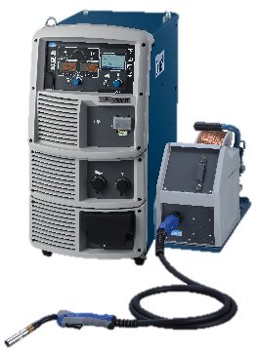
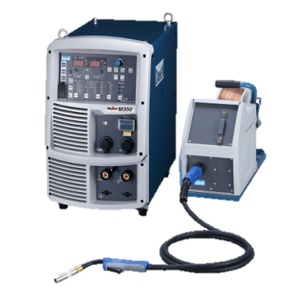
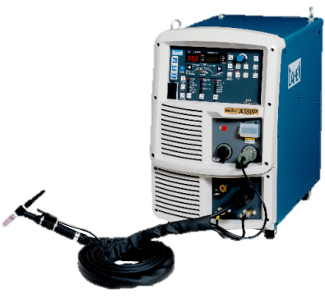
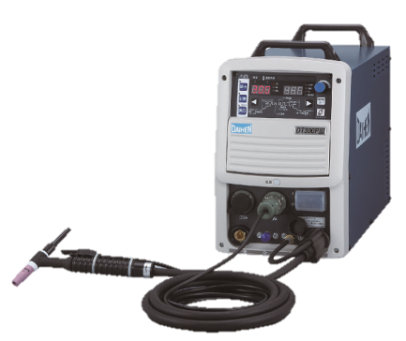
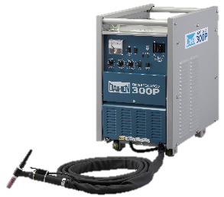
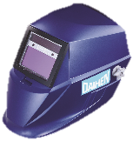
ダイヘン溶接機いろいろ付けます
お買い得ＳＡＬＥ
９月1日から９月２４日(金)まで
最新のWelbeeｼﾘｰｽﾞご購入でプレゼント！！
CO2/MAGの場合・・・トーチ1本
TIGの場合・・・デジタル自動遮光面1個
さらに・・・！！
その他TIG溶接機ご購入でアナログ自動遮光面1個
Welbee シリーズ（CO2）
Welbee Ⅱシリーズ（CO2）
Welbee シリーズ（TIG）
是非この機会に ご検討ください！！
デジタルアルゴ300PⅢ（TIG）
インバータアルゴ300P（TIG）
詳細は弊社、担当者へお問い合わせください。
〈広島営業所 / FAシステム事業部〉
〒730-0826 広島県広島市中区南吉島1丁目2-3
TEL.（082）246-4541 FAX.（082）246-4062

